Slide 1

CHÀO MỪNG CÁC CON ĐẾNVỚI TẾT HỌC TIẾNG VIỆT
Thứ bảy ngày 16 tháng 10 năm 2021
Tiếng Việt
Luyện tập: Lập danh sách học sinh ( tổ)

Slide 2




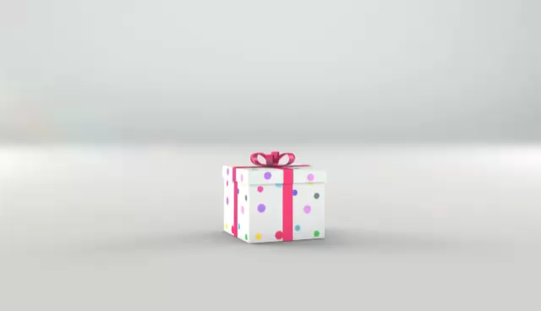





KHỞI ĐỘNG

Slide 3
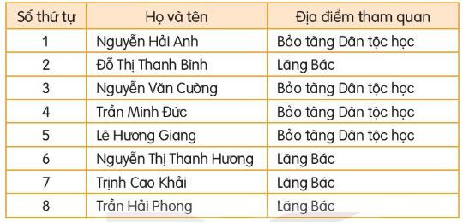
1
Đọc danh sách dưới đây và trả lời câu hỏi.
DANH SÁCH HỌC SINH TỔ 1 LỚP 2A
ĐĂNG KÍ ĐI THAM QUAN

Slide 4
Thảo luận nhóm
DANH SÁCH HỌC SINH TỔ 1 LỚP 2A
ĐĂNG KÍ ĐI THAM QUAN
a. Tổ 1 lớp 2A có bao nhiêu học sinh?
b. Có mấy bạn đăng kí tham quan lăng Bác?
c. Có mấy bạn đăng kí tham quan Bảo tàng dân tộc học.

Slide 5
Báo cáo kết quả
DANH SÁCH HỌC SINH TỔ 1 LỚP 2A
ĐĂNG KÍ ĐI THAM QUAN
a. Tổ 1 lớp 2A có bao nhiêu học sinh?
b. Có mấy bạn đăng kí tham quan lăng Bác?
c. Có mấy bạn đăng kí tham quan Bảo tàng dân tộc học.

Slide 6
a. Tổ 1 lớp 2A có bao nhiêu học sinh?
Tổ 1 lớp 2A có 8 học sinh.

Slide 7
b. Có mấy bạn đăng kí tham quan lăng Bác?
Có 4 bạn đăng kí tham quan lăng Bác.
Đó là những bạn nào?

Slide 8
1
Đọc danh sách dưới đây và trả lời câu hỏi.
DANH SÁCH HỌC SINH TỔ 1 LỚP 2A
ĐĂNG KÍ ĐI THAM QUAN
a.Tổ 1 lớp 2A có 8 học sinh.
b. Có 4 bạn đăng kí tham quan lăng Bác.
c. Có 4 bạn đăng kí tham quan Bảo tàng Dân tộc học.

Slide 9
c. Có mấy bạn đăng kí tham quan Bảo tàng Dân tộc học?
Có 4 bạn đăng kí tham quan Bảo tàng Dân tộc học.
Đó là những bạn nào?

Slide 10
2
Lập danh sách tổ em đăng kí tham gia câu lạc bộ trường như: câu lạc bộ cờ vua, võ thuật,bơi lội ...
STT
Họ tên
Cờ vua
Võ thuật
Bơi lội
1
Đào Hoài An
x
x
x
2
3
...

Slide 11
2
Danh sách tổ 2 đăng kí tham gia câu lạc bộ trường
STT | Họ tên | Cờ vua | Võ thuật Bơi lội
1 | Dương Thanh Hà | x | x
2 | Đặng Nhật Linh |  | x
3 | Trần Bích Ngọc | x
4 | Nguyễn Nhật Anh |  | x
5 | Lê Văn Công |  | x
6 | Trịnh Văn Tiến | x | x
7 | Trần Hòa Bình | x

Slide 12
Chữa bài
Nhận xét

Slide 13
Củng cố - dặn dò

Slide 14


6
ĐI HỌC VUI SAO
Bài
12
DANH SÁCH HỌC SINH
Đọc mở rộng

Slide 15
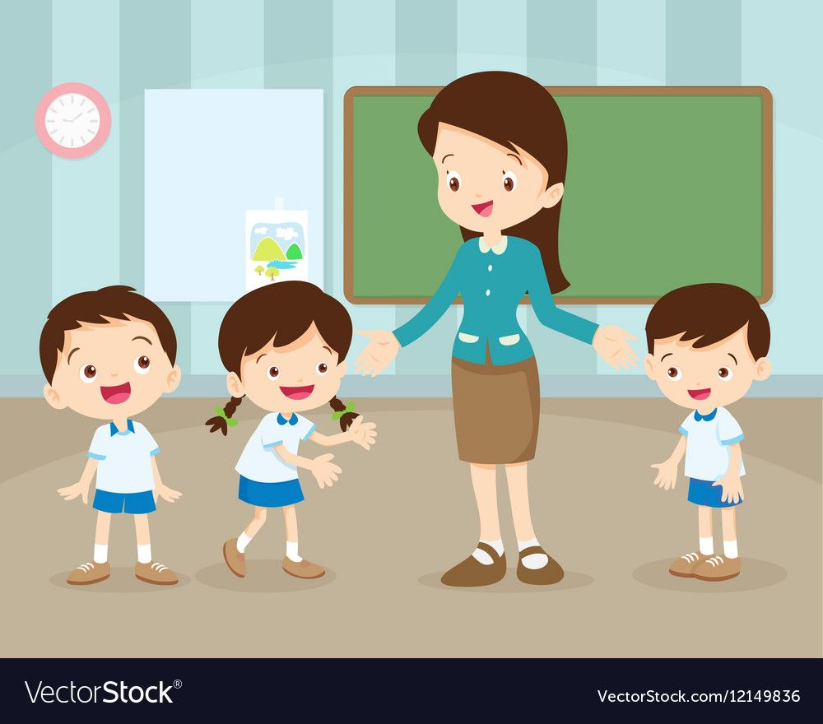
1
Tìm đọc bài thơ, câu chuyện, bài báo viết về thầy cô.
Cô giáo của con
  Mỗi khi vào lớp
  Cô cười thật tươi
  Say sưa giảng bài
  Giọng cô ấm áp
  Bạn nào hay nghịch
  Cô chẳng thích đâu
  Bạn nào chăm ngoan
  Cô yêu lắm đấy
  Cần như hạt muối
  Đẹp như hoa rừng
  Cô giáo của con
  Ai mà chẳng quý.

Slide 16

BÀN TAY CÔ GIÁO
  Bàn tay cô giáo
  Tết tóc cho em
  Về nhà bà khen
  Tay cô đến khéo!
  Bàn tay cô giáo
  Vá áo cho em
  Như tay chị cả
  Như tay mẹ hiền.

Slide 17
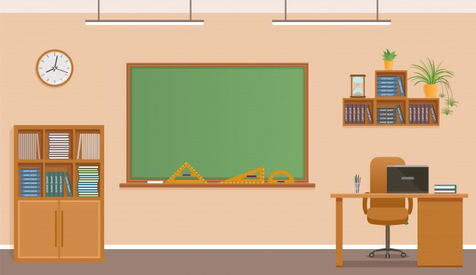
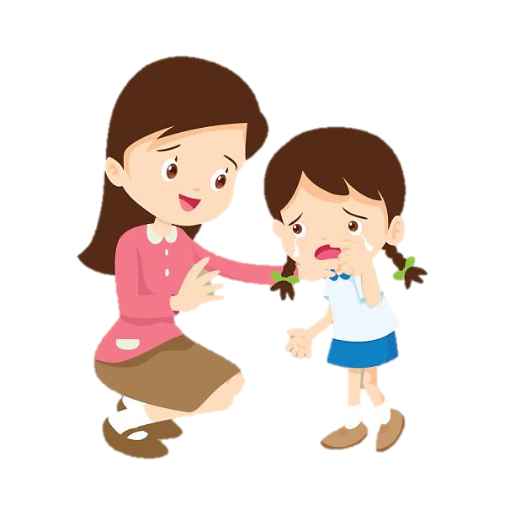
Cô cầm tay em
Nắn từng nét chữ
Em viết đẹp thêm
Thẳng đều trang vở
Hai bàn tay cô
Dạy em múa dẻo
Hai bàn tay cô
Dạy em đan khéo
Cô dắt em đi
Trên đường tới lớp
Đường đẹp quê hương
Đường dài đất nước

Slide 18

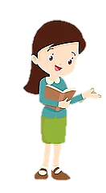

2
Chép lại những câu thơ, câu văn mà em thích.
Ngày 12 tháng 10 năm 2020
Bài tay cô giáo
(Trích)
  Bàn tay cô giáo
  Tết tóc cho em
  Về nhà mẹ khen
  Tay cô đến khéo.

Slide 19





Củng cố - dặn dò
Tìm những bài thơ hặc câu chuyện viết về trường học.
Xem trước bài sau.

Slide 20






Tạm biệt và hẹn gặp lại
các con vào những tiết học sau!

